Slide 1
TAKLIMAT PERSEDIAAN AUDIT AKREDITASI PISMP(PJJ)
Dr. GAN WE LING
Penyelaras Akreditasi
23 Mei 2015

Slide 2
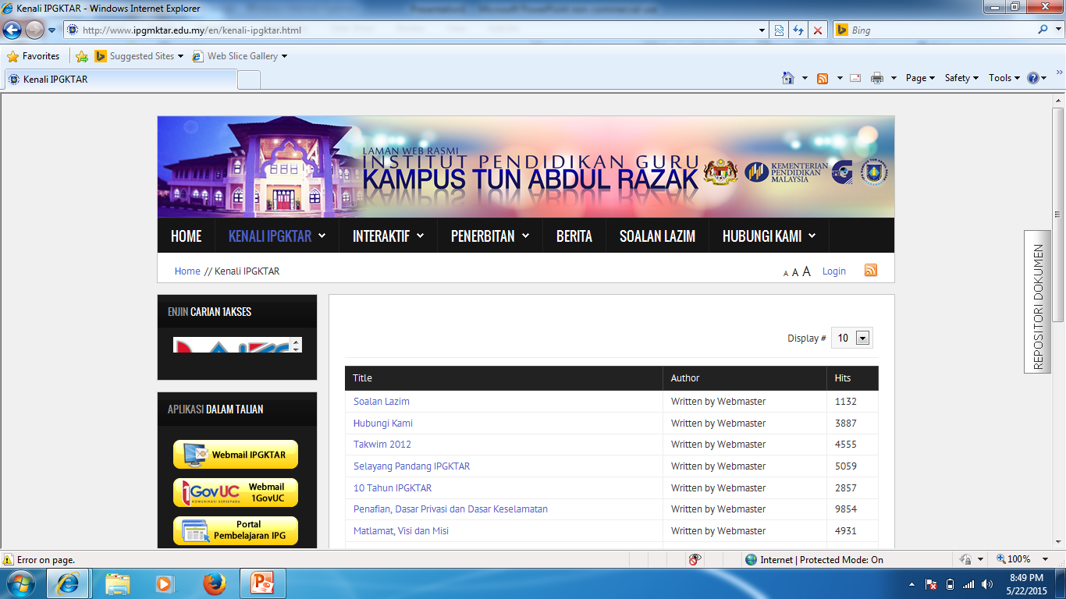
PORTAL PEMBELAJARAN

Slide 3
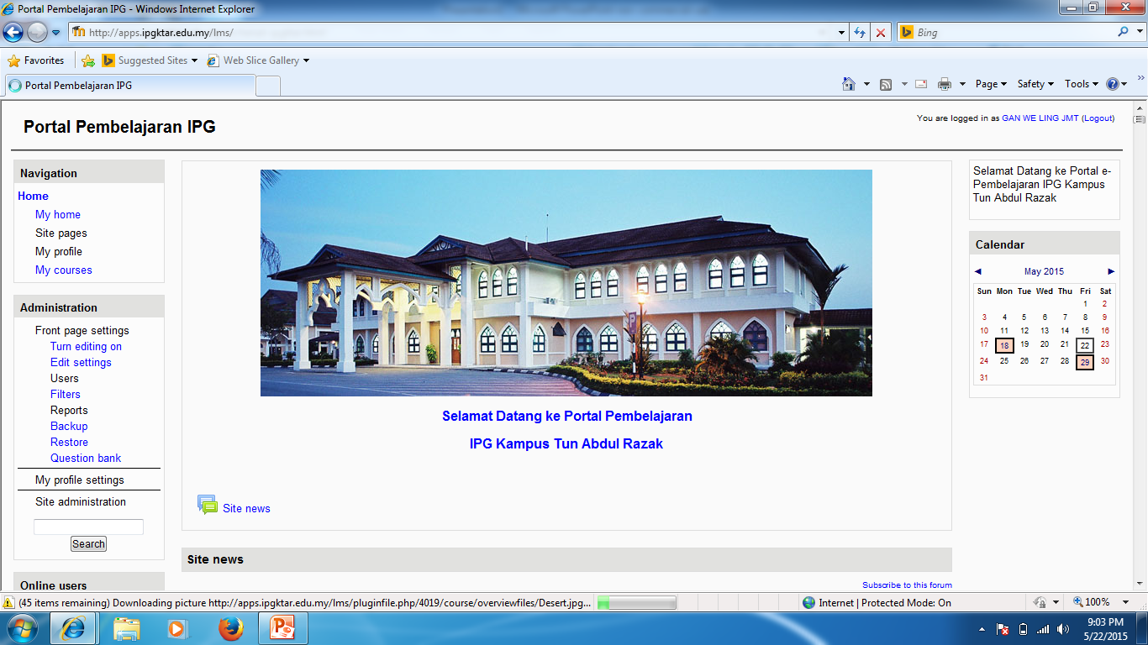
Klik pada “My Course”

Slide 4
TINDAKAN PELAJAR
Muat turun bahan-bahan yang ada dalam portal
Ringkasan Maklumat Kursus (Jadual 3)
Modul
Bahan untuk Interaksi Pertama – nota kuliah, tutorial, ISL
Jadual Spesifikasi Tugasan (JST)
Rubrik Pemarkahan

Slide 5
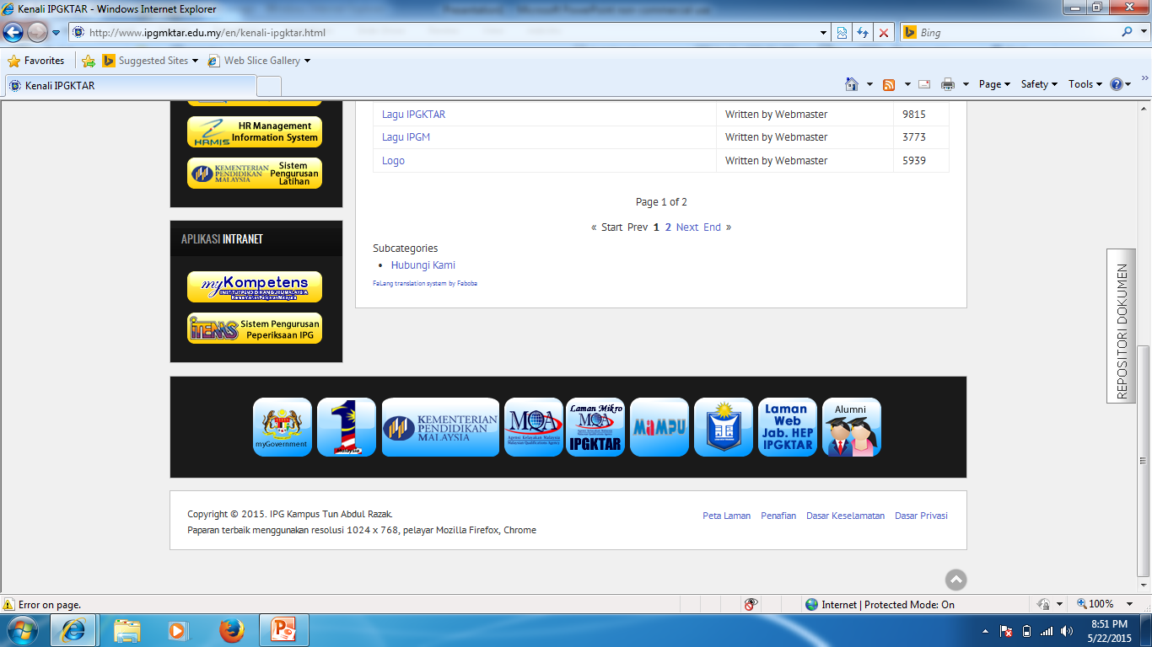
LAMAN MIKRO MQA IPGKTAR

Slide 6
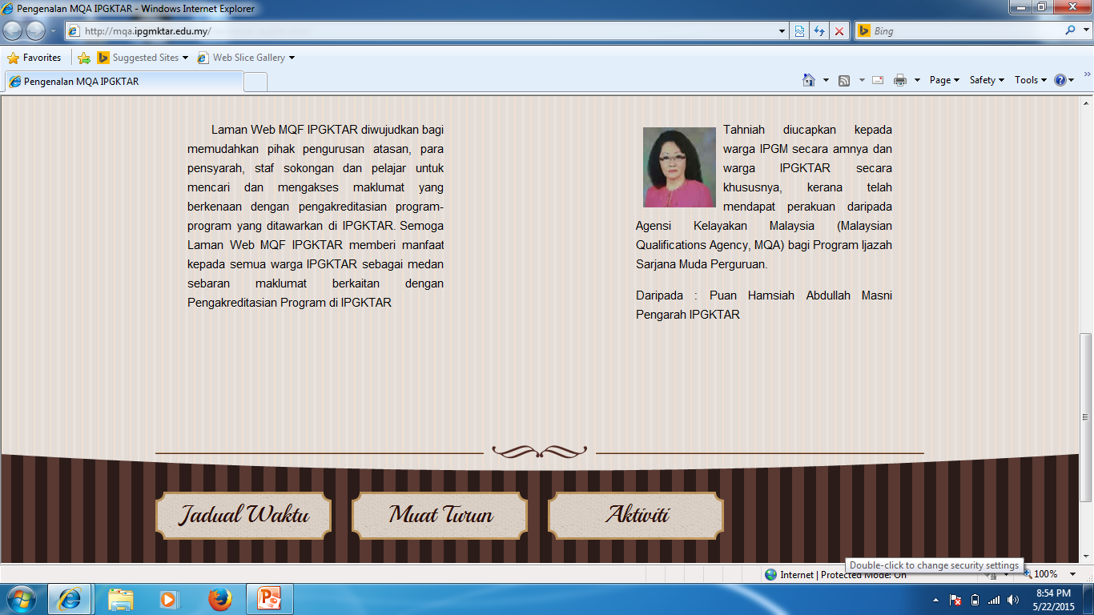
Klik “Muat Turun”

Slide 7
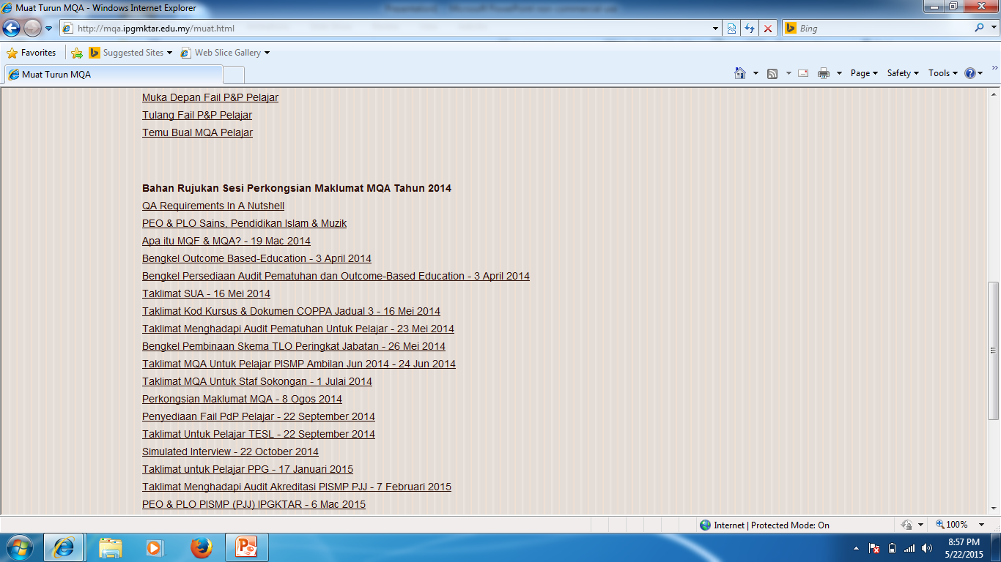
PEO & PLO

Slide 8
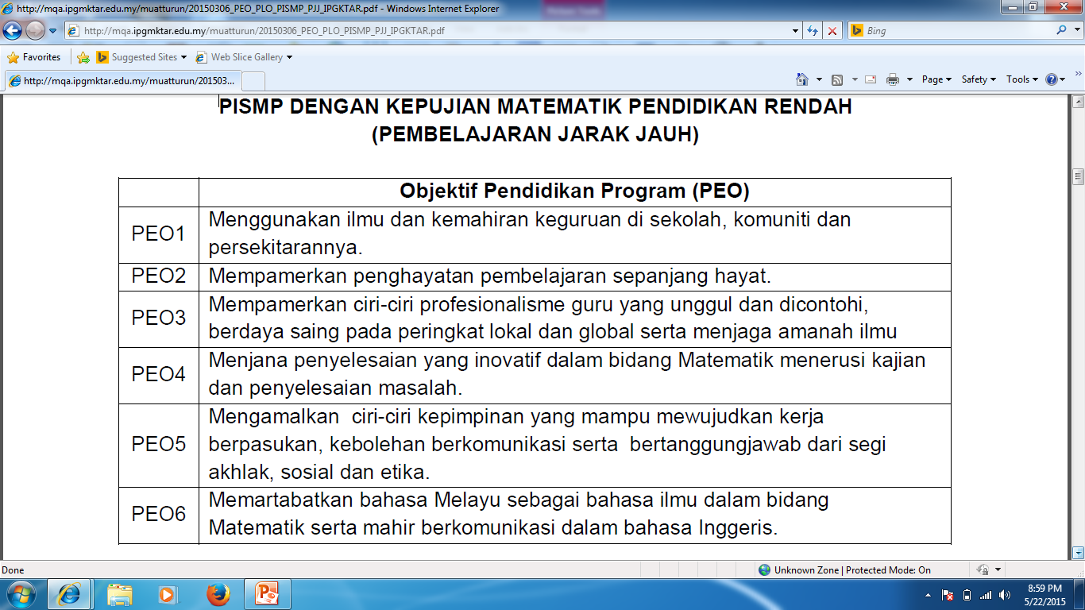
Contoh PEO

Slide 9
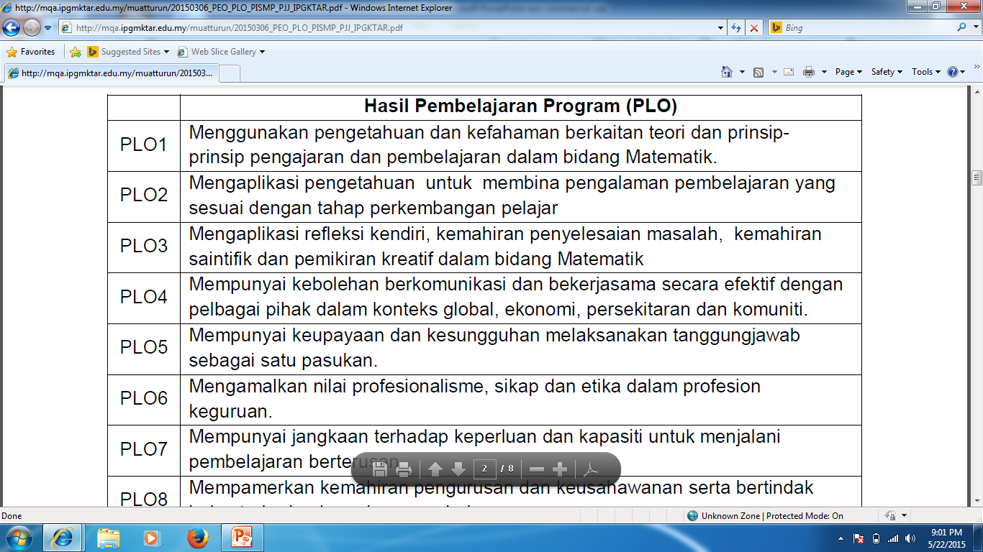
Contoh PLO

Slide 10
PERSEDIAAN ANDA
Ingatkan kata kunci dalam PLO
Kemaskinikan isi kandungan Fail Bukti Pembelajaran anda dan bawa pada Interaksi Pertama Semester 2 2015 (4 Julai 2015)

Slide 11
Sekian. Terima kasih.
Selamat maju jaya.

